Slide 1
Prof. dr hab. inż. Marek Witkowski
PREZENTACJA MULTIMEDIALNA
Z PRZEDMIOTU
„WYTRZYMAŁOŚĆ MATERIAŁÓW” SEM.III

Slide 2
PODSTAWY MECHANIKI CIAŁ SZTYWNYCH
Elementy:
Przestrzeń
Czas
Ciało

Slide 3
Przestrzeń
Zajmiemy się wyłącznie przestrzenią euklidesową,
opisaną za pomocą współrzędnych kartezjańskich
prostokątnych. Zwykle będzie to przestrzeń
dwuwymiarowa, czasami trójwymiarowa.

Slide 4
PODSTAWY MECHANIKI CIAŁ SZTYWNYCH
Czas
W statyce uważamy, że procesy nie zależą od czasu, czyli są stacjonarne
Ciało
Ciało zajmuje część przestrzeni i jest obdarzone takimi cechami fizycznymi jak masa. Modelami ciał, stosowanymi w mechanice są: punkt materialny, tarcza i bryła

Slide 5
STOPNIE SWOBODY CIAŁA
Stopniami swobody ciała nazywamy liczbę niezależnych od siebie ruchów, określających położenia ciała w przestrzeni
Ważny jest tutaj przymiotnik „niezależny”, gdyż ruchów od siebie zależnych może być znacznie więcej

Slide 6
STOPNIE SWOBODY CIAŁA
Punkt materialny
Na płaszczyźnie
W przestrzeni
2 stopnie swobody
3 stopnie swobody

Slide 7
STOPNIE SWOBODY CIAŁA
Tarcza materialna na płaszczyźnie
3 stopnie swobody

Slide 8
STOPNIE SWOBODY CIAŁA
4 stopnie swobody

Slide 9
STOPNIE SWOBODY CIAŁA
5 stopni swobody

Slide 10
STOPNIE SWOBODY CIAŁA
BRYŁA W PRZESTRZENI
3 translacje + 3 obroty
6 stopni swobody

Slide 11
WIĘZY
Więzami nazywamy ograniczenia ruchów, narzucone na ciało.
Więzy zmniejszają liczbę stopni swobody ciała.
Jeśli liczba więzów od siebie niezależnych jest równa liczbie stopni swobody, ciało pozostaje nieruchome.
Więzy nie mogą być zakładane dowolnie i muszą spełniać warunki, które rzeczywiście odbierają stopnie swobody.

Slide 12
WIĘZY
Więzy narzucone na punkt materialny
Na płaszczyźnie
W przestrzeni

Slide 13
WIĘZY
Więzy narzucone na tarczę:
prawidłowo
nieprawidłowo

Slide 14
Podpory
Podpora przegubowo-przesuwna
Odebrany jeden stopień swobody – ruch prostopadły do linii przesuwu
Podpora przegubowo-nieprzesuwna
Odebrane dwa stopnie swobody – ruchy translacyjne
Podpora utwierdzona
Odebrane trzy stopnie swobody – ruchy translacyjne i obrót

Slide 15
Belka swobodnie podparta

Slide 16
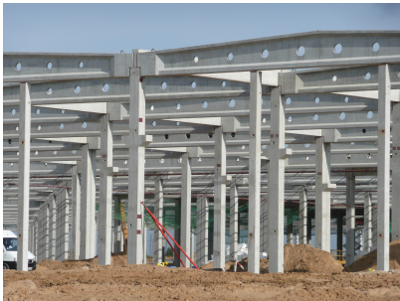

Slide 17
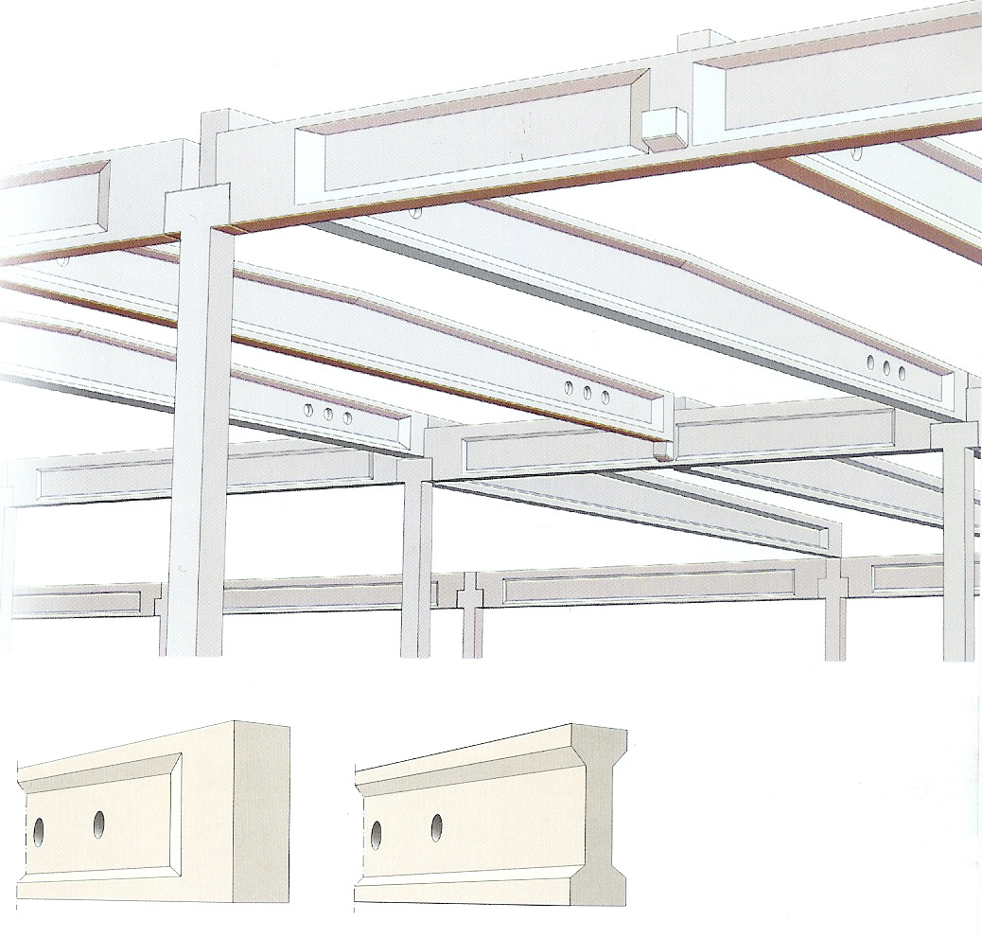

Slide 18
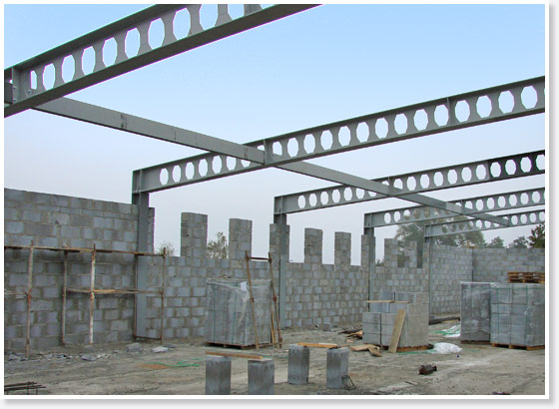

Slide 19
WSPORNIK

Slide 20
WSPORNIKI

Slide 21
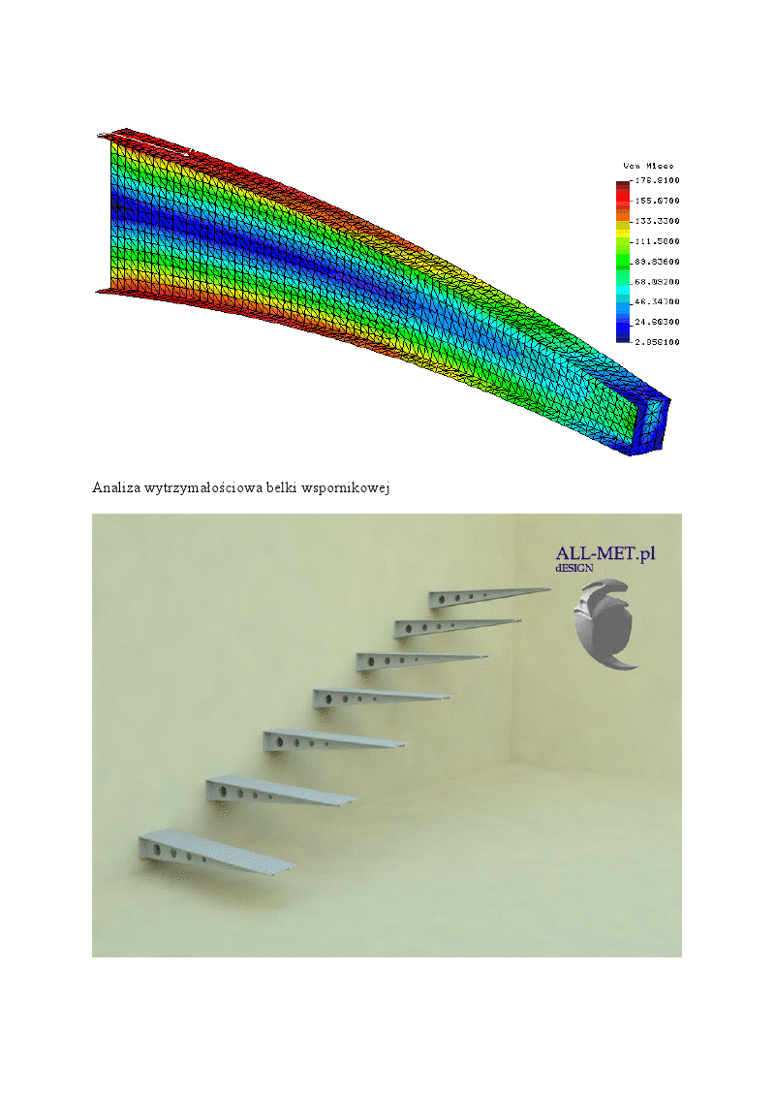
WSPORNIKI

Slide 22
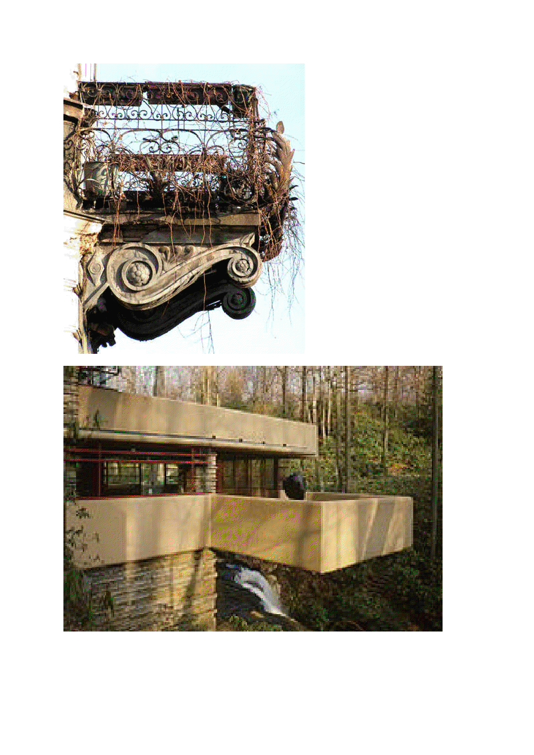
WSPORNIKI

Slide 23
Rama

Slide 24
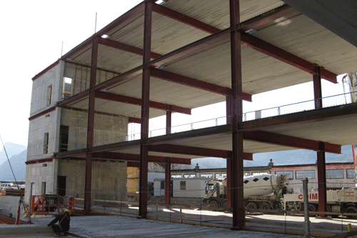

Slide 25
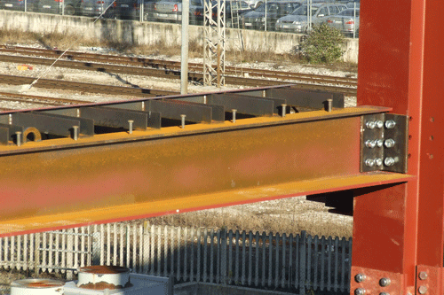

Slide 26
Kratownica

Slide 27
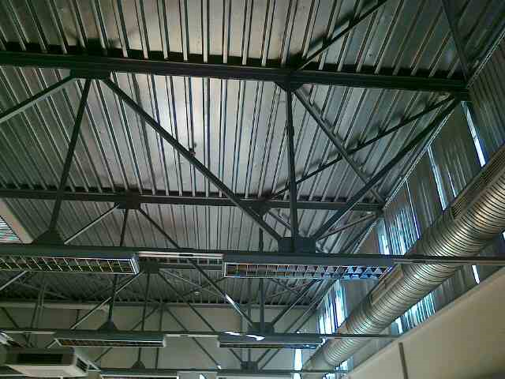

Slide 30
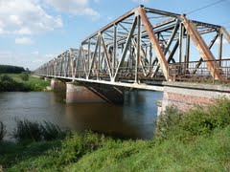

Slide 32
PODSTAWY RACHUNKU WEKTOROWEGO
Skalary a wektory
Skalarami nazywamy takie wielkości statyczne, które charakteryzuje tylko jedna liczba. Przykładami skalarów są na przykład:
Temperatura [K]
Masa [kg]
Praca [J]
Moc [W]
Objętość [m³].

Slide 33
PODSTAWY RACHUNKU WEKTOROWEGO
Wektory
Są to wielkości, do których opisu potrzebnych jest kilka liczb. Często jest wykorzystywana interpretacja geometryczna wektora. W tej interpretacji wektor jest symbolizowany przez odcinek opatrzony strzałką
Zatem do opisu takiej wielkości potrzeba 3 liczb:
Moduł (długość ) wektora
Kierunek wektora
Zwrot wektora

Slide 34
PODSTAWY RACHUNKU WEKTOROWEGO
Suma wektorów

Slide 35
PODSTAWY RACHUNKU WEKTOROWEGO
Różnica wektorów

Slide 36
PODSTAWY RACHUNKU WEKTOROWEGO
Iloczyn skalarny wektorów

Slide 37
PODSTAWY RACHUNKU WEKTOROWEGO
Iloczyn wektorowy wektorów

Slide 38
Rzut wektora na oś
Na płaszczyźnie

Slide 39
Rzut wektora na oś
W przestrzeni

Slide 40
Zbieżny układ sił
Układ sił nazywa się zbieżnym, jeśli kierunki działania wszystkich sił przecinają się w jednym punkcie.
P – wypadkowa układu sił zbieżnych

Slide 41
Równowaga układu sil zbieżnych
Na płaszczyźnie
W przestrzeni

Slide 42
Moment siły względem punktu
W przestrzeni

Slide 43
Moment siły względem osi
0 – dowolny punkt prostej
P’ – rzut siły P na płaszczyznę prostopadłą do l
Moment siły względem l jest równy zeru gdy:
Wartość siły P równa jest zeru,
Linia działania siły P przecina się z osią l
Siła P jest równoległa do osi l

Slide 44
Siły równoległe
Zgodnie skierowane
czyli

Slide 45
Siły równoległe
Przeciwnie skierowane
czyli

Slide 46
Para sił
Dwie siły równe i przeciwnie skierowane
Moment pary sił względem dowolnego punktu jest stały

Slide 47
Równoległe przesunięcie siły

Slide 48
Redukcja płaskiego układu sił

Slide 49
Równowaga płaskiego układu sił

Slide 50
Redukcja przestrzennego układu sił

Slide 51
Równowaga przestrzennego układu sił

Slide 52
Próba rozciągania pręta stalowego
Naprężenie:
Prawo Hooke’a
Moduł Younga
Odkształcenie:
[niemianowane]
Stal:

Slide 53
Próbka betonowa
Beton

Slide 54
Siły w prętach kratownic
Statyczna wyznaczalność
gdzie
r – liczba reakcji podpór
p – liczba prętów
w – liczba węzłów
Metoda równoważenia węzłów

Slide 55
Siły w prętach kratownic
Metoda równoważenia węzłów
Przypadki szczególne
Jeśli w nieobciążonym węźle kratownicy schodzą się dwa pręty siły w nich są zerowe
Jeśli w nieobciążonym węźle kratownicy schodzą się trzy pręty, przy czym dwa pręty leżą na jednej prostej, to siła w trzecim pręcie jest zerowa

Slide 56
Siły w prętach kratownic
Metoda Rittera
Punkty Rittera

Slide 57
Siły w prętach kratownic
Przykład – kratownica o pasach równoległych

Slide 58
Siły w prętach kratownic
Przykład -Kratownica wspornikowa z drugorzędnym podwieszeniem

Slide 59
Siły w prętach kratownic
Przykład- kratownica o pasach nierównoległych

Slide 60
Naprężenia normalne i styczne

Slide 61
Naprężenia normalne i styczne
czyli
zatem
przy
przy

Slide 62
Dwuwymiarowy stan naprężenia
zatem
Ale jest
zatem

Slide 63
Dwuwymiarowy stan naprężenia
Podnieśmy obustronnie do kwadratu, potem dodajmy stronami
gdyż
Koło Mohra
W naszym przypadku

Slide 64
Dwuwymiarowy stan naprężenia

Slide 65
Przestrzenny stan naprężenia

Slide 66
Stan odkształcenia
Współczynnik Poissona
Objętość
Względna zmiana objętości
gdyż
Współczynniki Poissona:
Stal -
Beton -
Guma -

Slide 67
Uogólnione prawo Hooke’a
Prócz tego:
(jeśli izotropia)
- Moduł Kirchhoffa
Po odwróceniu:

Slide 68
Związki fizyczne przy odkształceniach postaciowych
Czyste ścinanie:
Koło Mohra
- Moduł Kirchhoffa

Slide 69
Płaski stan naprężenia

Slide 70
Płaski stan odkształcenia
Bardzo długi kształt pryzmatyczny

Slide 71
Momenty zginające i siły poprzeczne w belkach
Jeżeli w przedziale nie działa żadne obciążenie, wykres momentów w tym przedziale jest linią prostą

Slide 72
Momenty zginające i siły poprzeczne w belkach

Slide 73
Momenty statyczne figur płaskich
Moment statyczny figury względem osi x
Tu jest
ale
Istnieje taka oś
Punkt przecięcia się tych osi nazywa się środkiem ciężkości figury
Podobnie
ale
Podobnie

Slide 74
Środki ciężkości figur płaskich
Figury symetryczne (prostokąt, koło)

Slide 75
Środki ciężkości figur płaskich
Równanie brzegu

Slide 76
Momenty bezwładności figur płaskich
Szczególnie ważne są momenty bezwładności względem osi
przechodzących przez środek ciężkości
Ponieważ x_{s} przechodzi przez środek ciężkości, zatem
czyli
Wzór Steinera

Slide 77
Momenty bezwładności figur płaskich
Prostokąt
Trójkąt
Równanie brzegu

Slide 78
Momenty bezwładności figur płaskich
Koło
Rura

Slide 79
Naprężenia normalne przy zginaniu

Slide 80
Naprężenia normalne przy zginaniu

Slide 81
Naprężenia normalne przy zginaniu
Równania równowagi
Oś obojętna przechodzi przez środek ciężkości przekroju
Wskaźnik wytrzymałości

Slide 82
Naprężenia styczne przy zginaniu

Slide 83
Naprężenia styczne przy zginaniu

Slide 84
Prostokąt

Slide 85
Skręcanie prętów o przekroju kołowym

Slide 86
Skręcanie prętów o przekroju kołowym
gdzie
Biegunowy moment bezwładności
Rozkład liniowy
gdzie
Wskaźnik wytrzymałości przy skręcaniu

Slide 87
Skręcanie prętów o przekroju niekołowym
Nie obowiązuje założenie płaskich przekrojów. Rozwiązania są przybliżone
W połowie dłuższego boku
W przybliżeniu

Slide 88
Hipotezy wytrzymałościowe
Założenia:
- Naprężenie niszczące
Jeśli pręt ściskany lub rozciągany to:
W złożonym stanie naprężenia nie sposób ustalić naprężenia niszczącego
Skoncentrujmy się na stanie płaskim
Ustalenie , jaki jest wpływ składowych stanu naprężenia na bezpieczeństwo konstrukcji to przedmiot hipotez wytrzymałościowych

Slide 89
Hipotezy wytrzymałościowe
Stan naprężenia w punkcie można opisać albo za pomocą
albo też naprężeń głównych
Wytężenie materiału to funkcja
Porównajmy to z wytężeniem pręta rozciąganego osiowo
Zatem:

Slide 90
Hipotezy wytrzymałościowe
Postać funkcji W zależy od przyjętej hipotezy wytrzymałościowej
Wprowadźmy pewne zastępcze naprężenie ( naprężenie zredukowane)
zależne od lub
Dla tego naprężenia ocenimy bezpieczeństwo tak jak przy rozciąganiu osiowym
Zatem musi być

Slide 91
Hipotezy wytrzymałościowe
Hipoteza największego naprężenia normalnego
lub
Gdyż naprężenia główne nie muszą być uporządkowane
To oznacza, że jeśli któreś z naprężeń głównych osiągnie wartość
to jest to naprężenie niszczące

Slide 92
Hipotezy wytrzymałościowe
Zgodność hipotezy z doświadczeniem
Czyste ścinanie
Z doświadczenia wynika, że dla metali jest
Czyli zniszczenie materiału nastąpi nie w punktach K, ale wcześniej
Hipoteza największego naprężenia stycznego ma obecnie tylko znaczenie historyczne

Slide 93
Hipotezy wytrzymałościowe
Hipoteza największego naprężenia stycznego (Coulomba-Tresci)
Zakłada się, że o zniszczeniu materiału decydują największe naprężenia styczne
Przy rozciąganiu osiowym jest
Przy zniszczeniu więc
Warunek maksymalnego naprężenia stycznego
W stanie dwuwymiarowym
czyli
czyli
lub
lub

Slide 94
Hipotezy wytrzymałościowe
W belce zginanej
Czyste ścinanie

Slide 95
Hipotezy wytrzymałościowe
Hipoteza energii odkształcenia postaciowego (Hubera-Misesa)
Zakłada się, że miarą wytężenia materiału jest energia odkształcenia postaciowego.
Energia właściwa odkształcenia sprężystego w stanie płaskim wynosi:
W stanie jednoosiowym jest

Slide 96
Hipotezy wytrzymałościowe
Porównując wyrażenia na energię odkształcenia postaciowego
Czyste ścinanie
Równanie konturu na płaszczyźnie naprężeń głównych
Elipsa

Slide 97
Stateczność konstrukcji
Pręt rozciągany
Pręt ściskany
Nie ma takich prętów
Oś pręta
Oś pręta
Model
Rzeczywistość
Pręt osiowo ściskany
Pręt mimośrodowo ściskany

Slide 98
Stateczność konstrukcji
Utrata stateczności w sensie matematycznym.
Jest to wrażliwość obiektu na małe zakłócenia stanu.
Równowaga kulki w polu grawitacyjnym.
Równowaga stateczna
Równowaga obojętna
Równowaga niestateczna
Warunkiem koniecznym równowagi statecznej jest warunek kinematycznej niezmienności
Równowaga obojętna
Równowaga niestateczna
Równowaga obojętna

Slide 99
Stateczność konstrukcji
Warunek kinematycznej niezmienności nie jest warunkiem dostatecznym
Warunek ten jest narzucony na wartość obciążenia
Punkt bifurkacji
Wyboczenie

Slide 100
Stateczność konstrukcji
Zadanie wyznaczenia siły krytycznej dokonane zostało przez Eulera w 1744 r.
- Moduł Younga - długość pręta - najmniejszy moment bezwładności

Slide 101
Stateczność konstrukcji
Różne rodzaje podparcia
Ogólnie
- długość wyboczeniowa

Slide 102
Stateczność konstrukcji
Smukłość pręta
i – promień bezwładności pręta
Równanie hiperboli
Wyboczenie sprężyste

Slide 103
Stateczność konstrukcji
Parabola Johnsona-Ostenfelda
Prosta Tetmajera-Jasińskiego
Hiperbola Eulera
Wyboczenie niesprężyste
Wzrost ściskania
Zmniejszenie ściskania
Wzór Tetmajera-Jasińskiego
Wzór Johnsona-Ostenfelda

Slide 104
Stateczność konstrukcji
Przeskok węzła kratownicy

Slide 105
Prof. dr hab. inż. Marek Witkowski
KONIEC
PREZENTACJI MULTIMEDIALNEJ
Z PRZEDMIOTU
„WYTRZYMAŁOŚĆ MATERIAŁÓW” SEM.III

